Slide 1
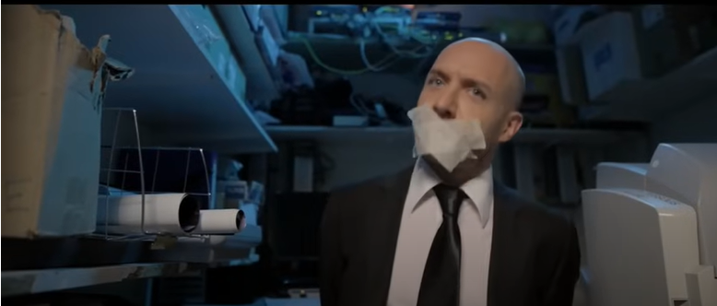
Il y a
Il est
Il a
Il va à
Il aime
Il fait
Il doit
Il veut
Il vient
Il donne
Il sait
Il peut
Il met
Il prend
Il sort
Il doit

Slide 2
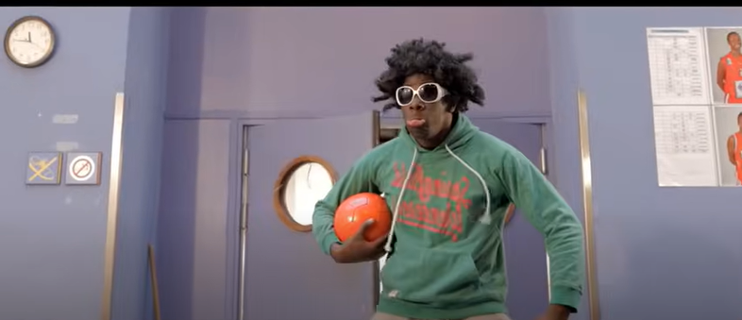
Il y a
Il est
Il a
Il va à
Il aime
Il fait
Il doit
Il veut
Il vient
Il donne
Il sait
Il peut
Il met
Il prend
Il sort
Il doit

Slide 3
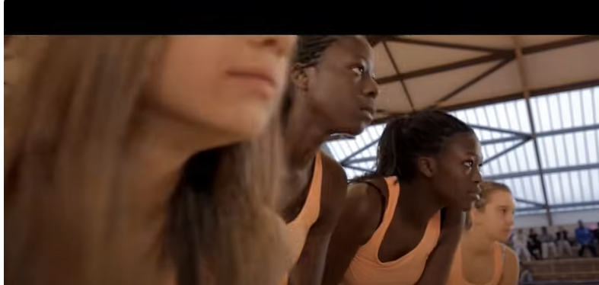
Il y a
Il est
Il a
Il va à
Il aime
Il fait
Il doit
Il veut
Il vient
Il donne
Il sait
Il peut
Il met
Il prend
Il sort
Il doit

Slide 4
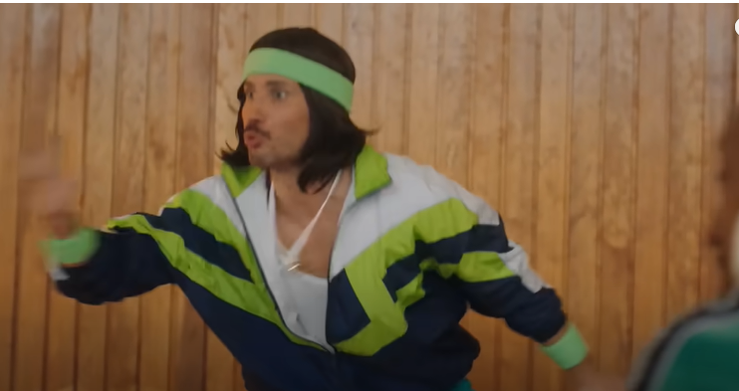
Il y a
Il est
Il a
Il va à
Il aime
Il fait
Il doit
Il veut
Il vient
Il donne
Il sait
Il peut
Il met
Il prend
Il sort
Il doit

Slide 5

Il y a
Il est
Il a
Il va à
Il aime
Il fait
Il doit
Il veut
Il vient
Il donne
Il sait
Il peut
Il met
Il prend
Il sort
Il doit

Slide 6
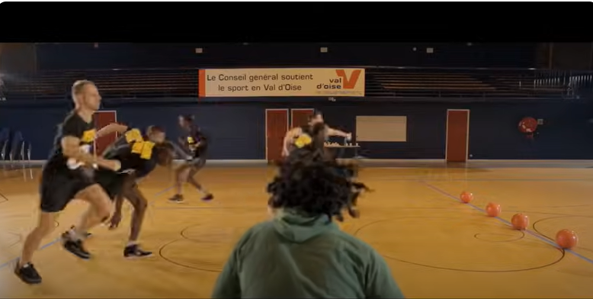
Il y a
Il est
Il a
Il va à
Il aime
Il fait
Il doit
Il veut
Il vient
Il donne
Il sait
Il peut
Il met
Il prend
Il sort
Il doit

Slide 7
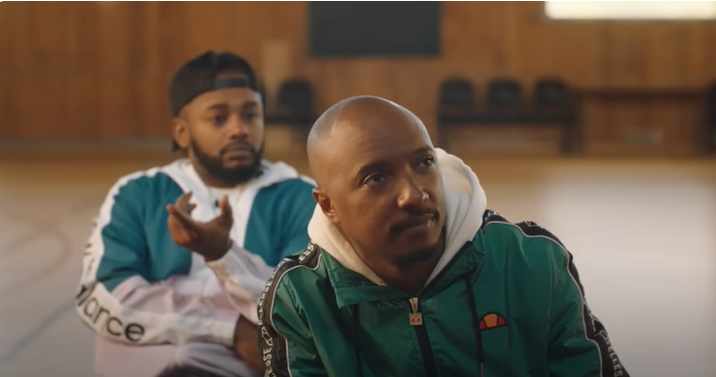
Il y a
Il est
Il a
Il va à
Il aime
Il fait
Il doit
Il veut
Il vient
Il donne
Il sait
Il peut
Il met
Il prend
Il sort
Il doit

Slide 8
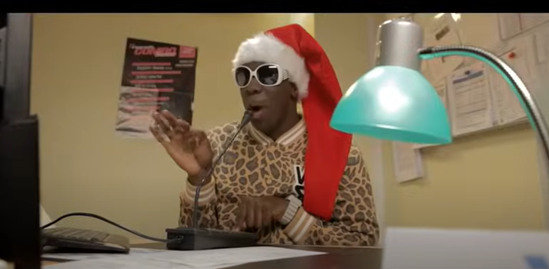
Il y a
Il est
Il a
Il va à
Il aime
Il fait
Il doit
Il veut
Il vient
Il donne
Il sait
Il peut
Il met
Il prend
Il sort
Il doit

Slide 9
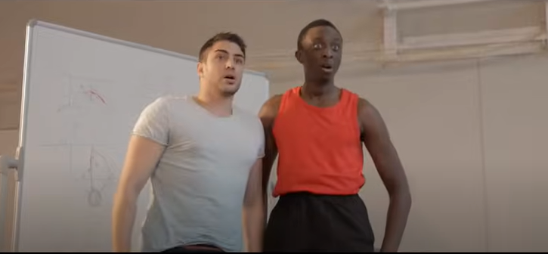
Il y a
Il est
Il a
Il va à
Il aime
Il fait
Il doit
Il veut
Il vient
Il donne
Il sait
Il peut
Il met
Il prend
Il sort
Il doit

Slide 10
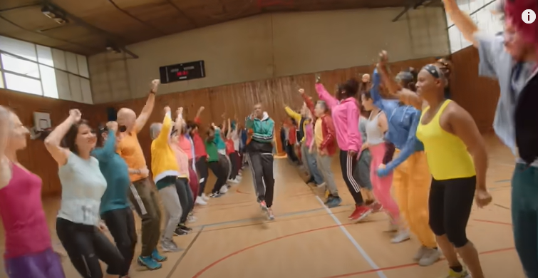
Il y a
Il est
Il a
Il va à
Il aime
Il fait
Il doit
Il veut
Il vient
Il donne
Il sait
Il peut
Il met
Il prend
Il sort
Il doit

